Slide 1
Projet 10 : Analysez une demande business et identifiez les segments du marché les plus pertinents pour votre client
Par NOURA OUSFIA

Slide 2
Sommaire
01
Le contexte
02
Les matrices SWOT et PESTEL
Analyses des tendances actuelles
Analyses du ou des segment(s)
03
04
05
Les futures tendances et perspectives
06
Recommandations stratégiques

Slide 3
01
Le contexte

Slide 4
Définir le contexte
UOI Games souhaite développer son premier jeu vidéo triple A et cherche à identifier une opportunité business solide. Le marché des jeux vidéo est vaste, en constante évolution, et mobilise de nombreuses équipes ainsi qu’un écosystème complet.
Le projet consiste à analyser les tendances du marché, comprendre les préférences des joueurs, et identifier un segment de clientèle pertinent. Les recommandations s’appuieront sur les données de ventes, les notes des jeux, et des sources complémentaires pour proposer un concept de jeu et une estimation de son potentiel commercial.

Slide 5
02
La matrice SWOT

Slide 6
Matrice SWOT
Forces
Marché mondial en croissance constante
Données utilisateur très riches (tendances, parcours joueurs)
Communautés très engagées
Faiblesses
Coûts de développement AAA extrêmement élevés
Forte concurrence + marché saturé
Difficulté à prédire le succès
S
W
Opportunités
Montée du jeu indépendant (nouvelles idées)
Plateformes de streaming (Twitch, YouTube Gaming)
Marché e-sport en expansion
O
T
Menaces
Hausse des attentes des joueurs (qualité, optimisation)
Critiques virales pouvant tuer un lancement
Piratage

Slide 7
03
La matrice PESTEL

Slide 8
Business Plan
Politique
Economique
Social
Technologique
Environmental
Legal
P
E
Régulations sur le contenu sensible
Politiques tarifaires des stores (30% Apple/Google)
Croissance du marché mondial
Augmentation du coût des AAA (jusqu’à 200M€)
S
PESTEL
T
Diversification des joueurs (âge, genre, profils)
Demande croissante pour les jeux narratifs
Cloud gaming
IA générative (animations, QA, textures)
E
L
Critiques sur l’empreinte énergétique
Push vers le dématérialisé
Privacy et données personnelles (RGPD)
Droits d’auteur + musique + licences

Slide 9
04
Analyses des tendances actuelles

Slide 10
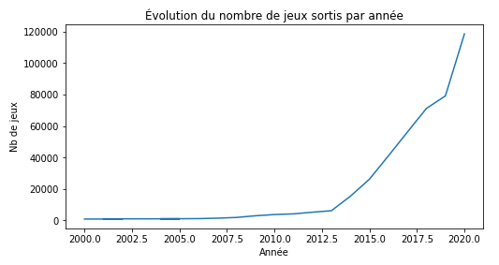
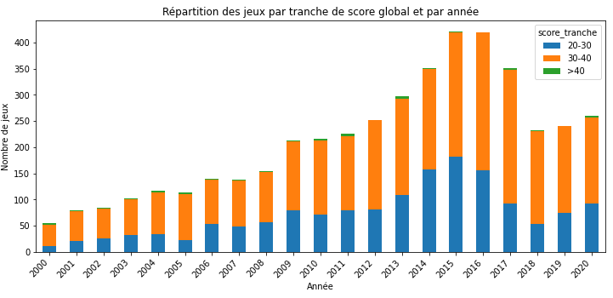
Tendances actuelles

Slide 11
05
Analyses du ou des segment(s)

Slide 12
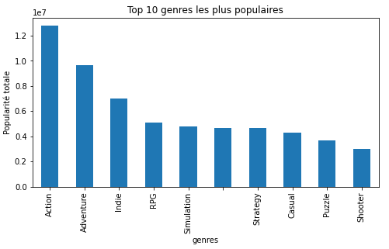
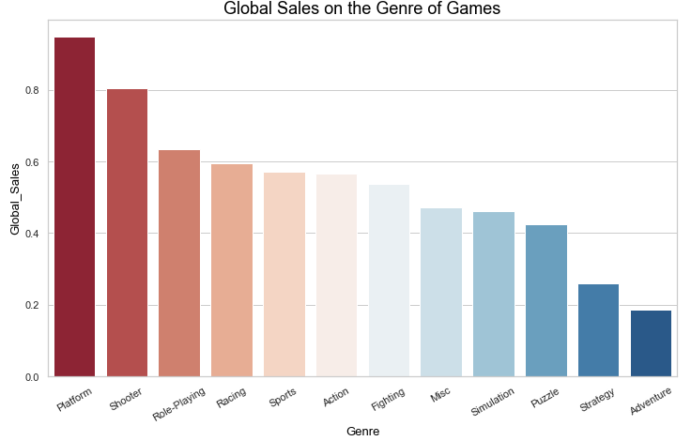
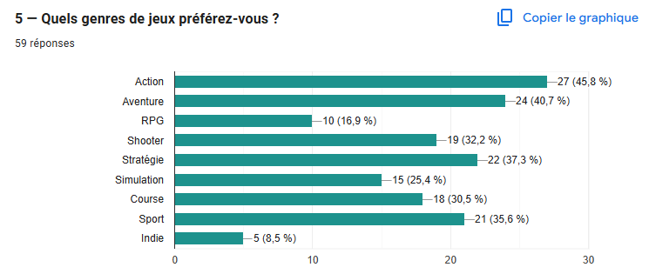
Analyses du ou des segments (Genre)
Interprétation :
L’analyse du marché montre que les jeux vidéo de type action et aventure sont les plus dominants.
Notes:
Diff entre action et aventure ?

Slide 13
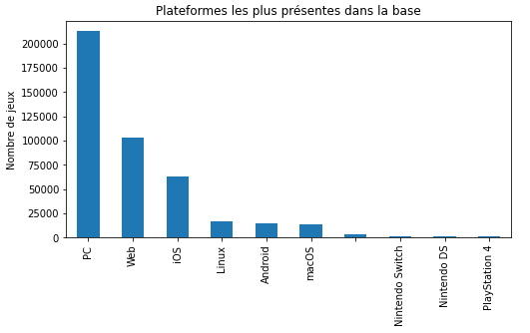
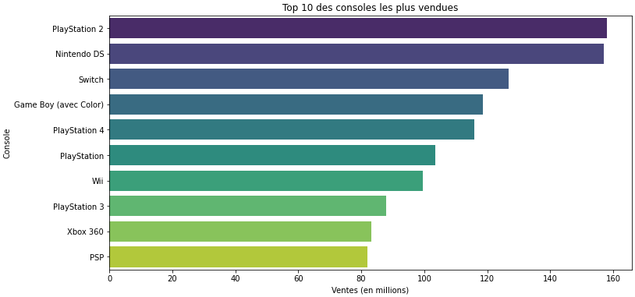
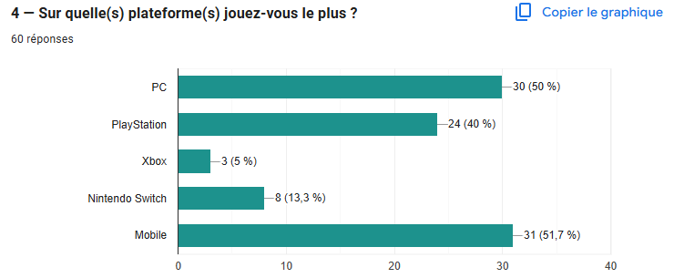
Analyses du ou des segments (Platforme)
Interprétation : Nous constatons que les plateformes les plus demandées sont le PC, le Mobile, la PlayStation et la Nintendo.

Slide 14
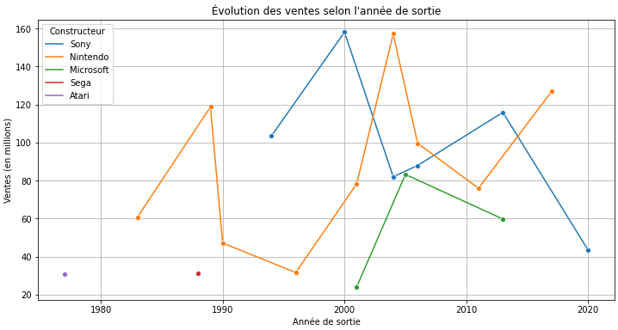
Evolution des ventes des consoles

Slide 15
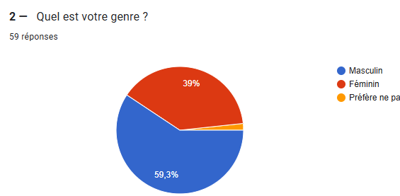
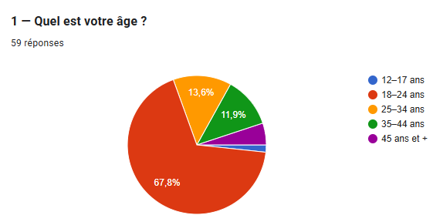
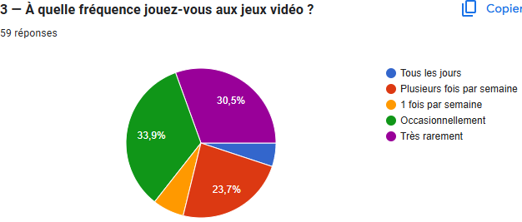
Segments visés dans les sondages
Notes:
Ciblé cette tranche d’âge

Slide 16
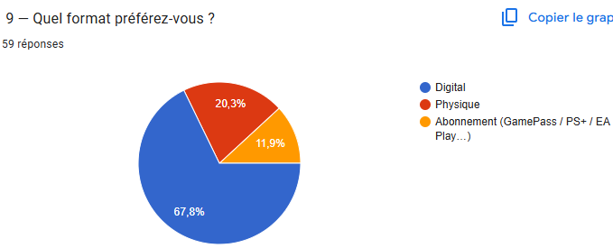
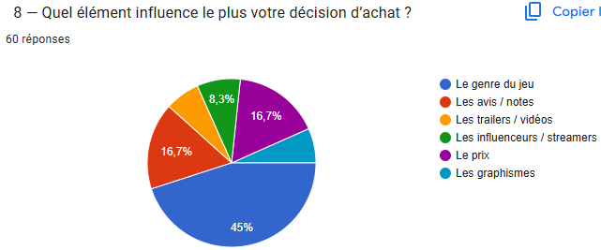
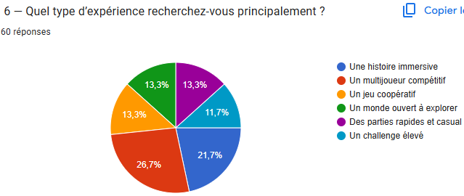
Analyses du ou des segments (Géneral)
Interprétation :
Nous constatons que le format digital est le plus utilisé. Le genre du jeu est le facteur qui influence le plus la décision d’achat, suivi par les avis et les notes. Enfin, le type de jeu le plus recherché est le multijoueur compétitif.

Slide 17
06
Tendances futures des ventes

Slide 18
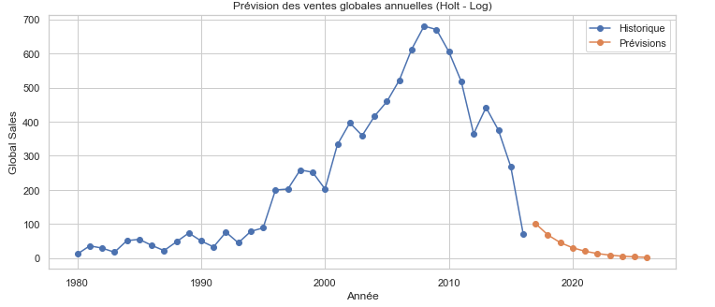
Tendances futures des ventes
Notes:
Plus de détails ; l

Slide 19
07
Recommandations stratégiques

Slide 20
Recommendations
Cibler un jeu d’action-aventure avec une forte composante multijoueur compétitif, car c’est le segment le plus dominant et le plus recherché.
Prioriser le format digital, plus utilisé et plus adapté aux mises à jour.
Développer en priorité sur PC et PlayStation, avec une réflexion à moyen terme pour le mobile (cross-platform si possible).
Soigner le genre et le gameplay, car ce sont les principaux leviers de décision d’achat avant les notes et avis.
Investir dans la qualité et l’expérience joueur pour maximiser les avis positifs, qui influencent directement les ventes.
Construire un écosystème autour du jeu (communauté, influenceurs, événements) pour renforcer l’engagement et la durée de vie du jeu.

